Slide 2
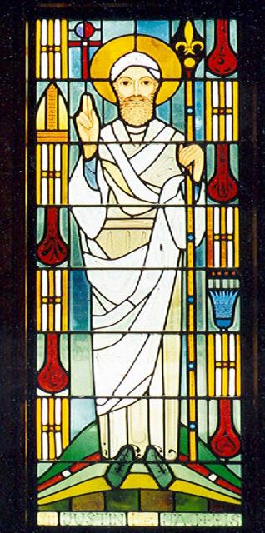
“Siento gran alegría en hacer un regalo a la Congregación de la Misión en la persona del postulante,” escribía el padre carmelita Mariano Cacace el 17 de octubre de 1818, al presentar un candidato nuevo a los misioneros vicentinos de la provincia de Nápoles. Se trataba de Justino de Jacobis.

Slide 3
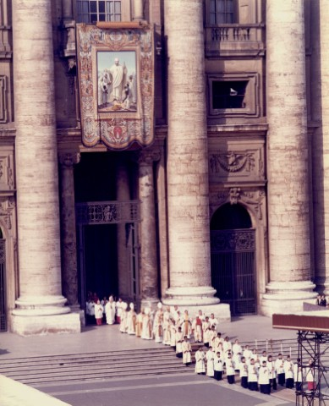
“Abuna Jacob, el obispo de Lucana, hijo ilustre de la Congregación de la Misión, Justino de Jacobis, fue, a mediados del siglo pasado, misionero con gran coraje en la evangelización de las lejanas tierras de Etiopía. Desde ayer ha entrado en el catálogo de los santos de la Iglesia de Dios. La canonización se celebró en la plaza de San Pedro, ante una gran multitud…, a las diez de lo mañana del 26 de octubre “

Slide 4
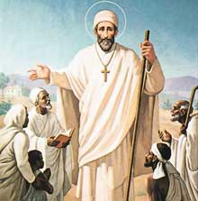
Justino de Jacobis nació el 9 de octubre de 1800 en San Fele (Basilicata, actualmente provincia de Potenza, Italia).
Era el séptimo de los 14 hijos de una familia enriquecida con nobles tradiciones y una vida profunda de fe religiosa.
Sus padres son: Giovanni Battista y María Giuseppa Murccia. Fue bautizado al día siguiente de su nacimiento con el nombre de: Giustino Pasquale Sebastiano.

Slide 5
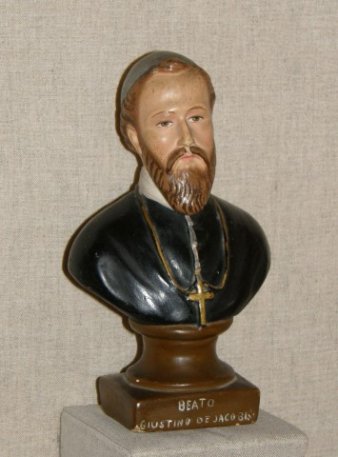
1818 | 17 de octubre ingresa a la Congregación de la Misión al seminario interno, en la casa napolitana del “Dei Vergini” bajo la guía del padre Francisco Saverio al principio del seminario y en los últimos meses al padre Antonio Castellane
1820 | Emite sus votos después de su noviciado y continua sus estudio en teología
1823 | 27 de octubre es trasladado a Oria en Apulia, 7 de diciembre le son dadas las órdenes menores, 20 de diciembre el subdiaconado
1824 | El 13 de marzo le es dado el diaconado, el 12 de junio es ordenado sacerdote, en la catedral de Brindis por el arzobispo Mons. Giuseppe Maria Teschi. en noviembre inicia el trabajo de predicación.

Slide 6
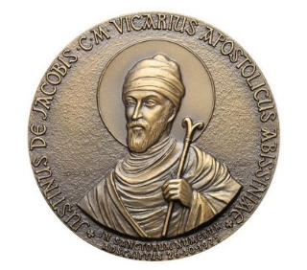
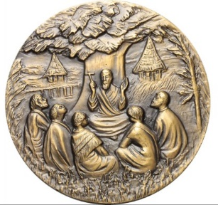
Preparación para la misión…
Una vez ordenado, pasó 15 años de ministerio antes de partir a la misión “ad gentes”. Quince años “haciendo su equipaje”. ¿En dónde estuvo?: En Oria hasta 1829, en Monopoli hasta 1834, superior en Leche hasta 1836, en Nápoles como Director del Seminario Interno hasta 1837, asistente y luego superior de “Dei Vergini” hasta 1838, donde lo encuentra el destino.
Y durante este tiempo ¿qué hizo? Hizo lo que cualquier misionero vicentino: Predicar misiones, acompañar espiritualmente a los fieles, ejercicios espirituales, promoción de las obras vicentinas. Participó en unas 50 misiones. Trabajó mucho dando ejercicios espirituales y en la atención a enfermos y pobres, fundando y dirigiendo asociaciones de caridad.
Fue viviendo y profundizando los principios de la espiritualidad vicentina, centrada en la figura de Cristo evangelizador de los pobres, la docilidad a la Divina Providencia, el cultivo de las virtudes del misionero: humildad, sencillez, mansedumbre, mortificación y celo apostólico.

Slide 7
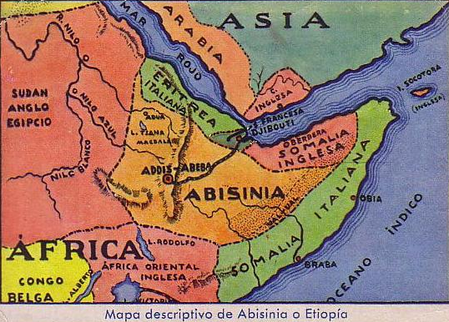
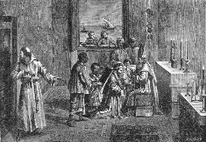
En 1838, tras muchas insistencias del Cardenal Prefecto de la Sagrada Congregación de Propaganda Fide, aceptó marchar a la misión de Abisinia, confiada a la Congregación de la Misión. Su intensa vida apostólica está salpicada de complejas dificultades, entre ellas las delicadas relaciones con las autoridades del lugar y la Iglesia copto-ortodoxa, que evidenciaron los talentos y las capacidades organizativas del misionero.
En 1849, Justino es consagrado obispo por Guillermo Massaia, (capuchino)

Slide 8
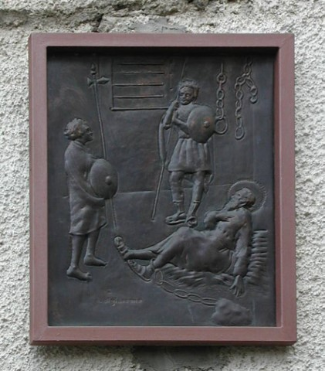
En 1854, al negarse abandonar Gondar y Abisinia, después de diversos acontecimientos fue encarcelado. Liberado y después expulsado de nuevo, evitó la captura refugiándose en las montañas de Semien.
Estos hechos templaron el espíritu de Justino De Jacobis; la fama de sus virtudes y su heroico apostolado echaban raíces fecundas de una evangelización de la que todavía hoy se manifiestan las huellas de las líneas trazadas por él.

Slide 9
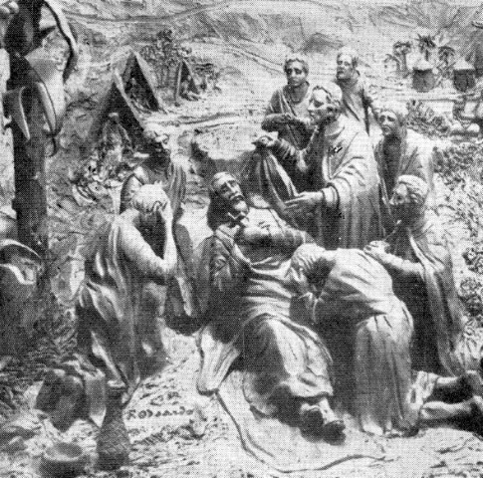
Murió en el Valle de Aligadé el 31 de julio de 1860. El 28 de julio de 1935 fue publicado el decreto sobre la heroicidad de sus virtudes, y el 25 de junio de 1939 Pío XII lo proclamó Beato.
El Papa Pablo VI, lo canonizó el 26 de octubre de 1975. Su fiesta se celebra el 30 de julio.

Slide 10
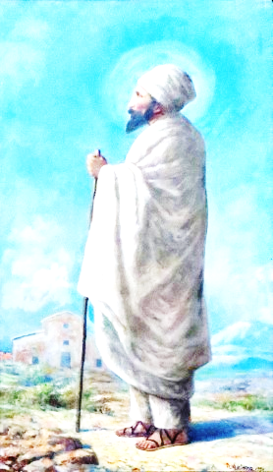
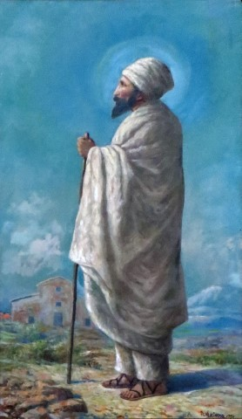
I. Etíope para los Etíopes, Eritreo para los Eritreos
“¿Quién es el dueño de mi corazón? Dios y los cristianos de Etiopía. Ustedes son mis ami­gos, ustedes son mi familia, ustedes son mis hermanos y herma­nas, ustedes son mi padre, ustedes son mi madre. Haré siempre lo que les agrade. ¿Quieren que siga en esta región? Permaneceré en ella. ¿Quieren que me vaya a otro lugar? Me marcharé. ¿Quieren que esté callado? Guardaré silencio… ¿Quieren que celebre misa? Lo haré. ¿No quieren? Pues no celebra­ré. ¿Quieren que oiga confesiones? Lo haré. ¿No queiren que pre­dique? Pues no predicaré.”

Slide 11
En su misión evangelizadora Justino viajaba de un lugar a otro. Era en verdad un misionero itinerante.
Durante los treinta años de predicación en Etiopía y en Eritrea cubrió miles de quiló­metros visitando poblaciones pequeñas y grandes. Una vez conso­lidado un puesto misionero, confiaba su dirección a uno de sus sacerdotes o seminaristas, y él mismo se iba a otras poblaciones para evangelizar a otras gentes.
En cuanto llegaba a un nuevo lugar Justino alquilaba una o dos pequeñas viviendas locales para él y para los que le acompañaban en el viaje. Invitaba a la población local a que le visitaran, para hablar con él, y también para rezar con él

Slide 12
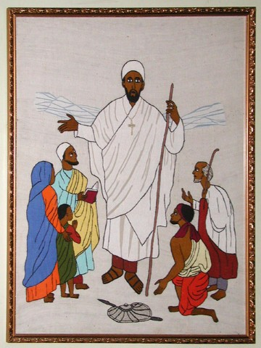
Justino predicaba el evangelio de una manera tan sencilla que sus oyentes entendían con facilidad su mensaje.
Sumamente bondadoso. Por donde iba pre­dicaba de palabra y de obra, mostrando una gran preocupación por los enfermos y por los pobres, y animaba a las pequeñas comuni­dades que fundaba a vivir vidas de fidelidad constante a su fe.
Por el testimonio de sus vidas Justino y sus compañeros se ganaron el respeto de muchos creyentes ortodoxos.

Slide 13
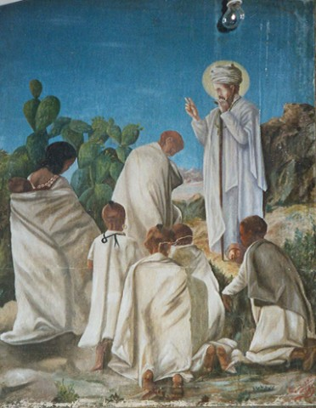
II. Formador del Clero
Es más útil y más provechoso el valerse de sacerdotes nati­vos que de misioneros europeos, pues estos no están familiarizados con los modos de ser culturales de la población nativa.

Slide 14
Impresionado muy pronto por la capacidad intelectual de los seminaristas y por su conocimiento de las lenguas locales y del contexto social, Justino se dedicó con mucha energía a su forma­ción.
El clero nativo se convirtió en la espina dorsal de la comunidad católica. Justino tenía una altísima estima de su clero nativo. Dejó dicho: “Ellos son mis ojos, mi boca, mis manos y mis pies. Hacen lo que yo no puedo hacer, y hacen mejor que yo lo que hago yo mismo…”
Justino notó el gran respeto que etíopes y eritreos sentían por el clero. El reforzó ese respeto aún más en todas sus relaciones con ellos.

Slide 15
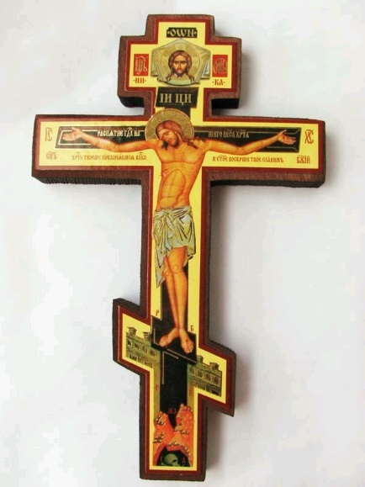
Relación con el clero ortodoxo
Los opositores principales de Justino fueron algunos miem­bros del clero ortodoxo, pero sin embargo él siempre los amó y los respetó. La puerta de su residencia les estaba siempre abierta.
Tenía un gran interés por la unidad, que él creía ya existente en gran medida. Por eso rehusaba dejarse arrastrar hacia discusiones teoló­gicas inútiles. No permitía que sus propios cohermanos o estudian­tes les criticaran.
Cuando el clero ortodoxo se lo permitía, se les unía en su oración y en sus servicios litúrgicos, así como en reunio­nes de carácter social.
Justino invitó a varios ortodo­xos a enseñar a sus estudiantes la música y las oraciones litúrgicas. Por el profundo respeto que tenía a los monjes ortodoxos visitó muchos de sus monasterios para profundizar en el conoci­miento de la formación que recibían y de su forma de vida.
Tenía también un gran interés por conocer sus métodos de apostolado.

Slide 16
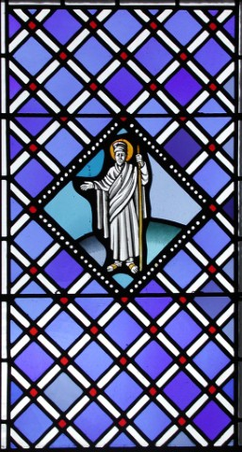
Durante los años de ministerio de Justino fueron ordenados 35 sacerdotes etíopes y eritreos, 18 de ellos célibes y 17 casados. Estuvo preocupado por la formación de estos sacerdotes diocesa­nos hasta el final mismo.
El 31 de julio de 1860, justamente tres horas antes de morir, reunió a sus discípulos a su alrededor y les dijo:
… Siguiendo el ejemplo de Nuestro Señor, que dijo adiós a Nuestra Señora y a los apóstoles, les digo adiós a ustedes… Alejen de vuestras casas toda calumnia y toda disensión; ámense los unos a los otros, permanezcan firmes en la fe, y sobre todo practiquen la caridad. Sean la luz de su pueblo.
Luego llamó a los seminaristas al lado de su cama y les dijo:
“Como Dios los ha escogido, tengan cuidado en seguir el buen camino. Les propongo a los monjes como modelos. Son buenos y son la luz que les ilumina. Sigan su ejemplo”

Slide 17
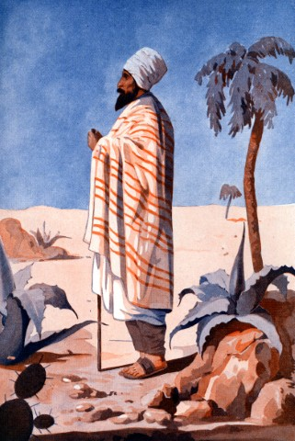
III. Totalmente Inculturado
“Si me preguntan quién soy yo, les diré: ‘Yo soy un católico romano que ama a los cristia­nos de Etiopía.’ Y si alguien les pregunta: `¿Quién es este extranjero?’, le dicen `Es un cristiano ro­mano que ama a los cristianos de Etiopía más que a su madre y más que a su padre; ha dejado a sus ami­gos, a su familia, a sus hermanos, a su padre y a su madre para venir a visitarnos y para mostrarnos el amor que nos tiene.”

Slide 18
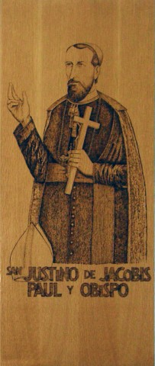
Justino estudió intensamente y consiguió aprender bien las lenguas que hablaban sus gentes. A los tres meses de llegar a Etiopía comenzó a predicar en amharic, con la ayuda de un tutor. Poco a poco aprendió también tigrinya y ge’ez, el lenguaje litúrgi­co. Al final de una reunión en la que Justino había hablado con mucho calor acerca de su gente, un intelectual anciano que era muy estimado, dijo en una voz muy alta: “Este sacerdote que acaba de hablar merece ser nuestro padre.”
Justino adoptó sin muchas dudas el modo de vestir de los sacerdotes etíopes. Aquí los sacerdotes visten de esta manera: llevan una cami­sa grande blanca, pantalones amplios, también blancos, los pies desnudos y un turbante blanco en la cabeza, un manto amplio que es también blanco. Yo visto de esa misma manera.”
Adoptó el rito etiópico. Con la experiencia de haber participado con frecuen­cia en la oración junto con cristianos etíopes ortodoxos, llegó a la conclusión de que su manera de orar se adaptaba muy bien a su cul­tura y por otro lado que no había en ella nada erróneo.

Slide 19
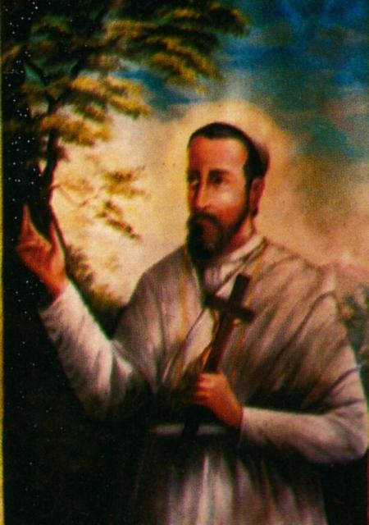
IV. Profundamente Humano, Profundamente Santo
Calor humano
Tenía Justino una ternura que impresionaba a muchos con gran fuerza. Sentía las cosas muy profundamente. Sus sermones están llenos de compasión. Habló muchas veces del amor que tenía a su gente.
Describe el dolor que sintió al ser separado de sus compañeros misio­neros Sapeto y Montuori, que deja­ron Adwa para ir a Scioa y a Gondar:
“Vean cómo la Pro­videncia nos hace sentir todos los tor­mentos de la separación en vida… Nuestros corazones están hechos para amarnos mutuamente.”

Slide 20
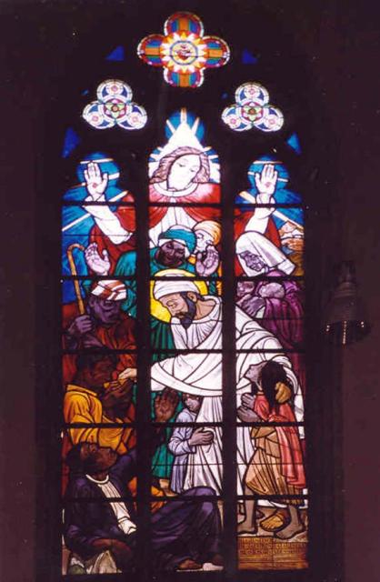
Amistad
Justino tenía el don de la amis­tad. Se hizo amigo no sólo de sus cohermanos y de los católicos de la misión sino también de muchos ortodoxos.
Creó relaciones estrechas con algunos misioneros protestantes que trabajaban en Etiopía. “… no estamos muy lejos del momento feliz en que podría tener lugar la reconciliación con nuestros hermanos (sepa­rados).”

Slide 21
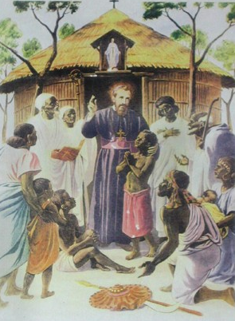
Obras prácticas de caridad
En Italia, Justino se centró en su minis­terio en los enfermos y los pobres. En 1836 y en 1837 una epide­mia de cólera hizo estragos en Nápoles. Justino trabajó día y noche para asistir a las víctimas. Se olvidó de sí mismo hasta tal punto que con frecuencia se olvidaba de comer y de dormir.
En la misión, Justino convirtió su residencia en un lugar de acogida. A ella acudían con frecuencia a buscarle los enfermos, los hambrientos y los pobres, y él les atendía con gran ternura. Y salía de ella para visitar los que estaban confinados en sus casas y a los ancianos.

Slide 22
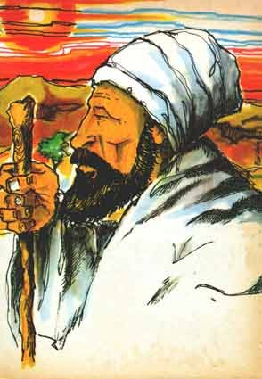
Devoción a María la Madre de Dios
Durante su primer año en Adwa, Justino repartía medallas milagrosas a todos aquellos con los que se encontraba, diciéndoles cómo María era la Madre de Dios y Madre de todos los que creen en Cristo.
Se dedicó a mucha actividad caritativa ministerial en nombre de María. Sus oyentes no sólo oían lo que Justino les decía acerca de María; observaban también cómo la honraba y cómo le rezaba.
Por todo esto le llamaban Abba Yakob Zemariam, que sig­nifica Jacob de María.

Slide 23
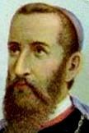
Pasados 35 años aún puedo recordar en buena parte los sermones que escuché por aquellos días, tan grande era la impresión que él me había producido a mí y también a otros. Ver a este hombre, serio y agradable a la vez, frugal en la comida, sencillo, modesto y nada llamativo en su manera de vestir, cortés y caritativo en su porte, siempre preparado para decir una palabra de aliento, nunca separado de sus discípulos, a los que trataba con la autoridad mansa de un padre y el afecto familiar de un hermano, siempre con ellos en lo que estuvieran haciendo, en el trabajo, en las comidas, en la oración; verle cuando celebraba misa como si estu­viera en éxtasis, verle presente en la oración común, recogido y parecido a un ángel; en una palabra, verle viviendo una vida que unía la soledad de un eremita con el celo de un apóstol: todo eso era para nosotros un sermón viviente.
(Cardenal Massaia)

